Slide 1
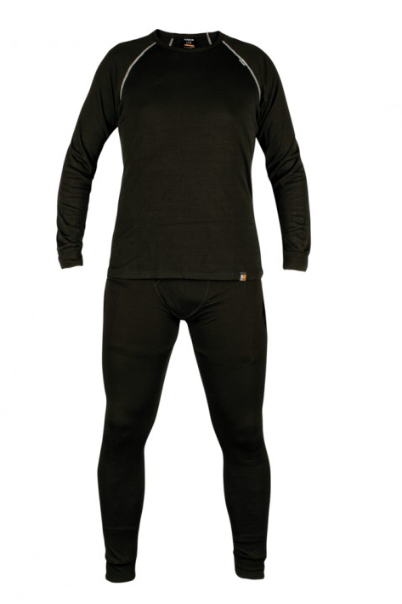
PRIMERA CAPA POLIPROPILENO HD1
Composición 100% polipropileno.
El polipropileno además de absorber la transpiración, calienta el cuerpo a penas uno se lo pone, lo que lo hace el mejor amigo para el frio.
Es ligero y tiene la particularidad de entregar calor y mantenerlo, además de eliminarlo cuando es en exceso.
Un material muy especial que al tener contacto directo con el cuerpo facilita la evacuación del sudor y la humedad producida por éste.
Posee costuras planas.
Tejido hipo-alergénico.

Slide 2
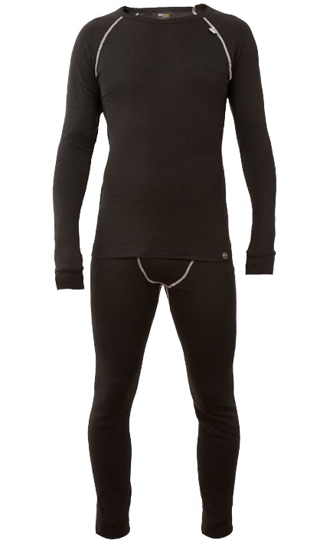
PRIMERA CAPA POLIPROPILENO HD1
Composición: 100% polipropileno.
El polipropileno además de absorber la transpiración, calienta el cuerpo a penas uno se lo pone, lo que lo hace el mejor amigo para el frio.
Es ligero y tiene la particularidad de entregar calor y mantenerlo, además de eliminarlo cuando es en exceso.
Un material muy especial que al tener contacto directo con el cuerpo facilita la evacuación del sudor y la humedad producida por éste.
Posee costuras planas.
Tejido hipo alergénico.

Slide 3
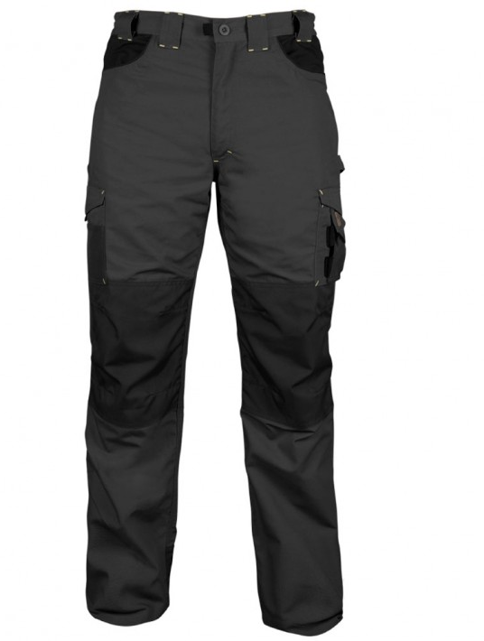
PANTALON CARGO DAKOTA HW cOLOR CARBON GREY
Composición Canvas 280 grs. 65% Poliéster / 35% Algodón.
Factor de protección contra los rayos UV +50.
Pretina elasticada en los costados para un mayor ajuste.
Bolsillos laterales multifuncional con velcro.
Bolsillos traseros de parche y velcro.
Refuerzo en zonas expuestas a mayor desgaste

Slide 4
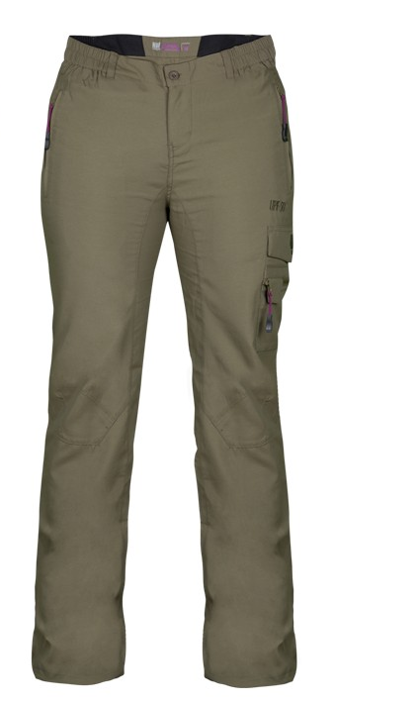
PANTALÓN hw MUJER KIMAL
Composición100% nylon 140 grs.
Versátil pantalón con factor de protección contra los rayos UV +50.
Tecnología quick dry, proporciona un rápido secado y drena la humedad, y lightech.
Tela con tecnología Hardtech antidesgarro.
Malla en el interior de la pretina que otorga ventilación y evita molestos roces.
Cordón elasticado en la basta del pantalón para ajustarlo según la necesidad.
Rodillas preformadas, ideal para todo tipo de actividades

Slide 5
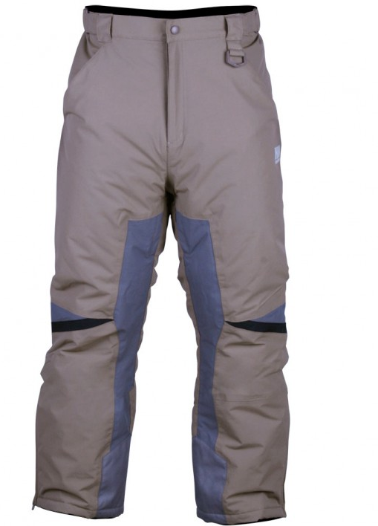
PANTALON HW HOMBRE REFUGIO CAFÉ
Composición: 300D Oxford DTY, con recubrimiento PU. 100% poliéste
Pantalón impermeable con aislante térmico.
Doble membrana interior (Impermeable:3000 / Respirable:3000)
Cierres impermeables y costuras selladas.
Bolsillos multifuncionales y ventilación en entrepierna
Pretina elasticada con pasadores.
Polainas internas con enganche para cordón.
Cordura en basta interna.
Ideal para trabajos que se ven expuestos a la humedad y nieve.

Slide 6
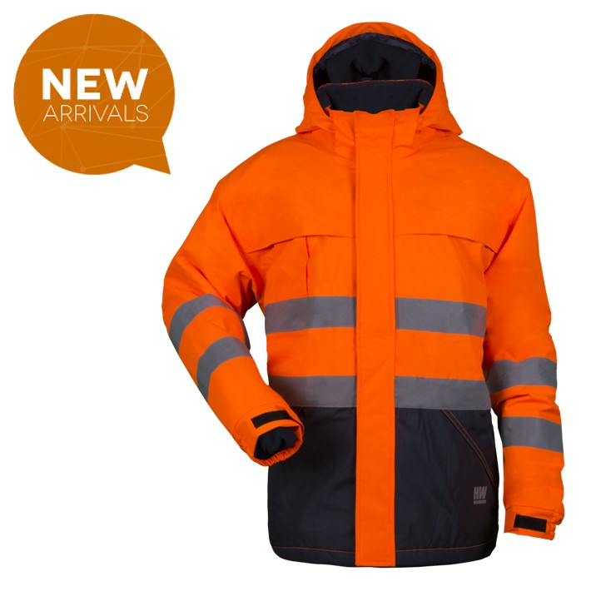
PARKA HW SIBERIA CERTIFICADA ISP
Alto nivel de impermeabilidad y respirabilidad, eliminando el exceso de calor
Impermeabilidad: 3.000 mm., Respirabilidad: 3.000 gm/m2/24.
Prenda de alta visibilidad por su color y bandas reflectivas de 2".
Posee costuras selladas que mantienen el interior de la prenda totalmente alejada de la humedad, agua y/o nieve.
Equipo certificado EN 342 (Norma Europea de protección contra el frío) EN 343 (Protección contra la lluvia) y EN ISO 20471 (Protección de alta visibilidad) por laboratorios Aitex en España.
En conjunto (parka + jardinera) resisten hasta -45º grados.

Slide 7
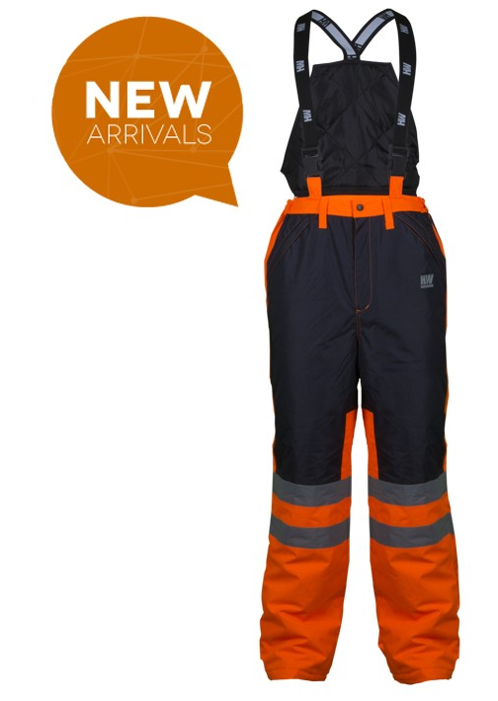
CUBREPANTALÓN CERTIFICADO HW SIBERIA.
Jardinera reflectiva con aislante térmico, costuras selladas y doble membrana interior.
Impermeabilidad: 3.000 mm., Respirabilidad: 3.000 gm/m2/24).
Suspensores ajustables y desmontables. Cierre en la parte baja para calzado, y polaina interior impermeable.
Equipo certificado EN 342 (Norma Europea de protección contra el frío) EN 343 (Protección contra la lluvia) y EN ISO 20471 (Protección de alta visibilidad) por laboratorios Aitex en España.
En conjunto (parka + jardinera) resisten hasta -45º grados.
Ingreso al ISP, cumplimiento el decreto supremo Nº18 del Ministerio de Salud, Resolución Nº 5030, la cual homologa y respalda las certificaciones internacionales.

Slide 8
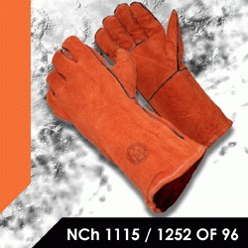
GUANTE SOLDADOR NARANJO
Fabricado completamente en descarne naranjo.
Curtido al cromo.
Costuras protegidas.
Interior forrado.
Este guante ha sido diseñado para ser usado exclusivamente, como protección de manos, en labores de soldadura al arco.

Slide 9
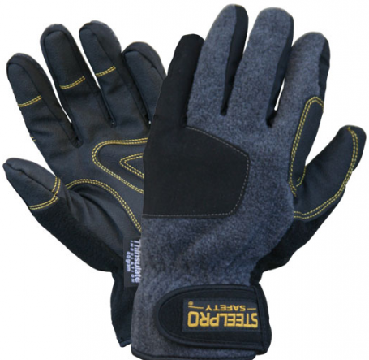
GUANTE STEELPRO COLD EXTREME
Características:
• Guante fabricado en polar fleece, cuero sintético y palma de PU, que otorga una excelente resistencia a la abrasión.
• Posee aislante térmico Thinsulate 40 grs, que hace que sea un guante respirable, durable y fácil de lavar.
• Otorga una buena protección térmica contra temperaturas de hasta –20ºC.
Usos:
Manipulación general de cargas de cargas con riesgo de trabajo en frío.
• Faenas como manejo de maquinarias, herramientas, inspección, actividades deportivas donde el riesgo esté ligado al frío.

Slide 10
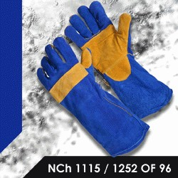
Guante Soldador Kevlar
Fabricado completamente en descarne azul / amarillo curtido al cromo
Refuerzo e palma y nudillos
Costuras protegidas hilo Kevlar (DU PONT)
Denim 100% algodón
Largo 15"
Norma Chilena NCh 1115 Of. 1996 y NCh 1252 Of.1996.

Slide 11
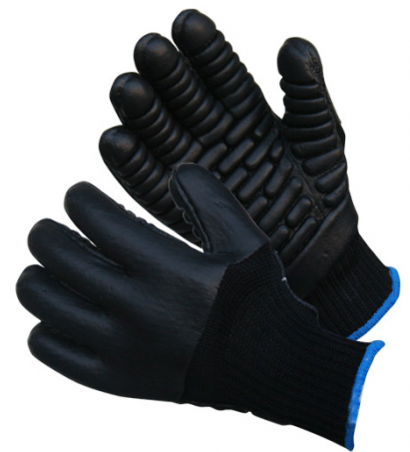
Guante Antivibración ATOM 1121
• Guante anti vibración fabricado de algodón y nylon calibre 7 de punto sin fisuras y la muñeca elástica que ofrecen un ajuste cómodo.
• Material de revestimiento: cloropreno con tecnología Brick Pods® (patentado).
• Protección adicional en la cara posterior de goma espumada.
• Cada unidad de Brick Pods® reduce la gama completa de la vibración (25 Hz - 1.000 Hz) ofreciendo un rendimiento superior en control sobre equipos y herramientas que vibran.
• Diseñado y fabricado en Japón.

Slide 12
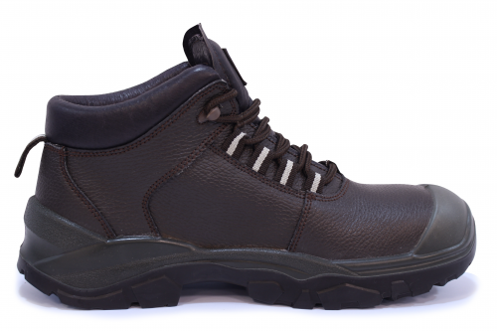
Calzado de Seguridad Quebec 380
Quebec 380 nueva línea de calzados de seguridad fabricado en cuero estampado color café.
Entresuela de poliuretano baja densidad y buen aislamiento térmico.
Planta de Poliuretano alta densidad, aislante eléctrico y resistente a los hidrocarburos.
Quebec con su tipo de construcción y nueva suela proporciona comodidad, liviandad y confort durante toda la jornada laboral.

Slide 13
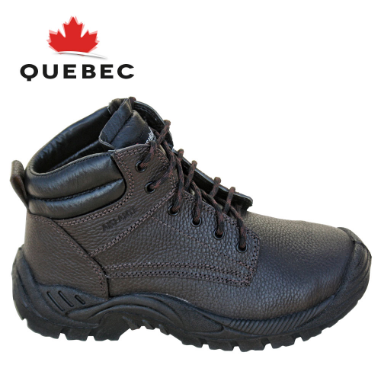
CALZADO SEGURIDAD QUEBEC 570
Calzado de seguridad fabricado en cuero estampado.
Entresuela de poliuretano de baja densidad y planta de poliuretando de alta densidad resistente a los Hidrocarburos y aislante eléctrico.
Incorpora membrana Thinsulate™ la cual es una fibra no tejida desarrollada para mantener el calor corporal y brindar un mayor confort, ya que a iguales espesores que otras fibras mantiene más del doble de calor que las mismas

Slide 14
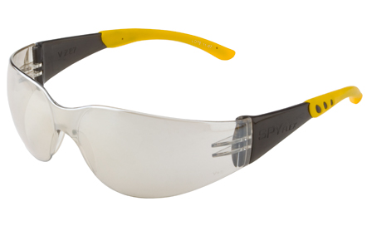
Anteojo Spy Flex
Diseño ultraliviano de amplia visión con protectores laterales
Visor de policarbonato
Anti-impacto
Terminal de goma Hipoalergénico de descanso antideslizante
Anti fatiga
Filtro UV 100%
Anti-rayaduras
Anti-empañante
Anti-estatico

Slide 15
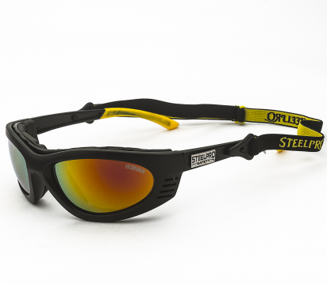
Anteojo Turbine GT Gris Marco Negro Revo Rojo
DESCRIPCIÓN:
Lente de Policarbonato de alta densidad con marco de nylon e inserto de PVC. Incluye barra anti impacto la cual sirve para reducir el golpe y sellar la vista del exterior para cuando existan partículas en el ambiente. Altamente resistente a impactos y posee tratamiento anti empañante y anti ralladura dando la mejor protección y comodidad.
CARACTERÍSTICAS:
Barra Anti –Impacto, Anti-Empaño, Anti-Ralladura, Anti- Impacto y Filtro UV 99,9%

